Slide 1
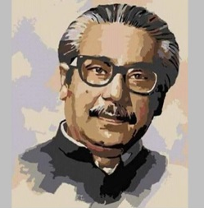
১৭ মার্চ ২০২০
জাতীয় শিশু দিবস
ও
মুজিব শতবর্ষ
উ প ল ক্ষে
বিশেষ বৃক্ষরোপন ২০২০
আয়োজনেঃ
কামারখন্দ ফাযিল (স্নাতক) মাদরাসা,কামারখন্দ, সিরাজগাঞ্জ।

Slide 2
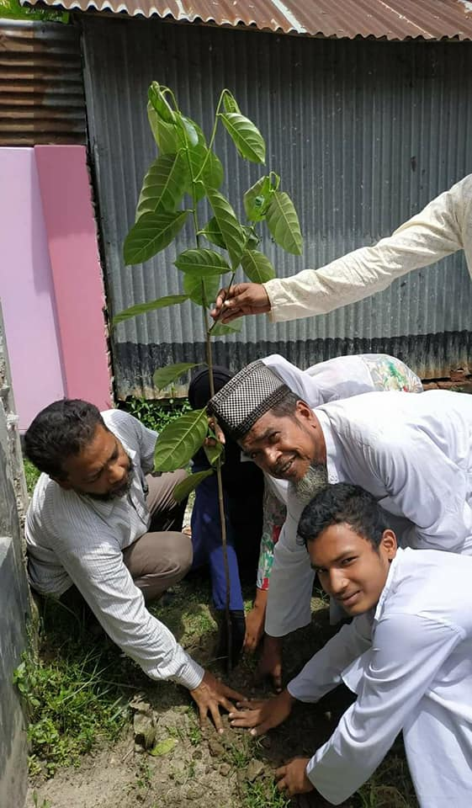
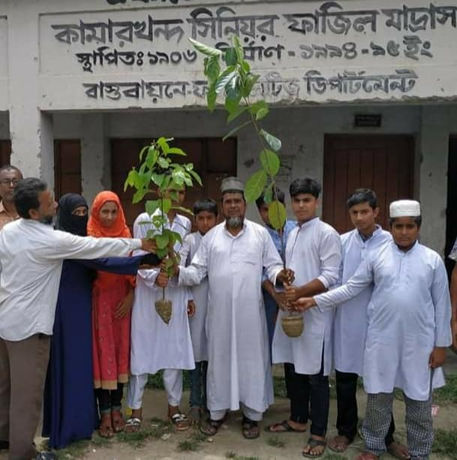
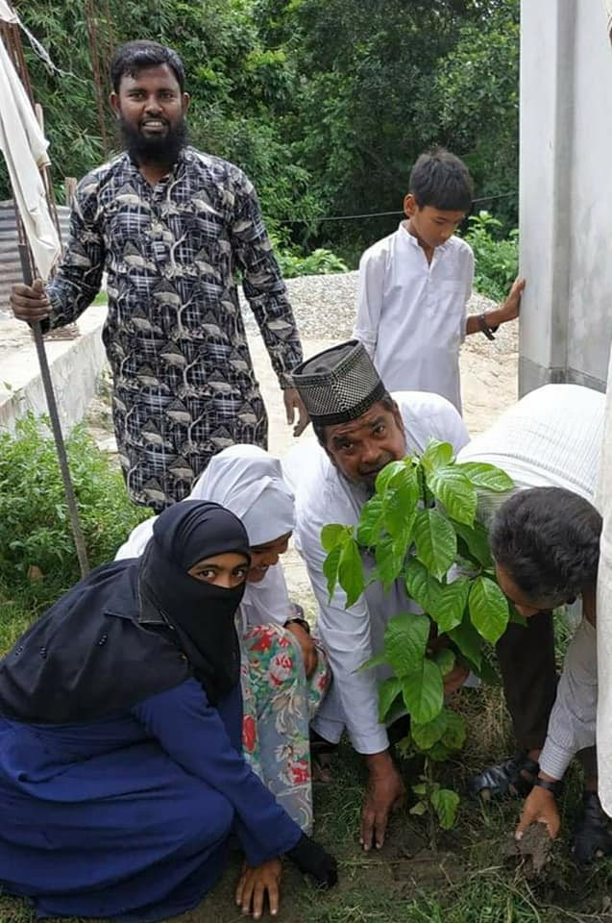
শিক্ষার্থী, শিক্ষকমণ্ডলী ও অধ্যক্ষের (ভারপ্রাপ্ত)
সমন্বয়ে চলছে বৃক্ষরোপন
কামারখন্দ ফাযিল (স্নাতক) মাদরাসা,কামারখন্দ, সিরাজগাঞ্জ।

Slide 3
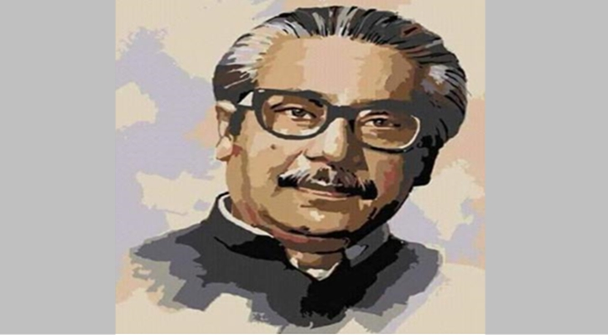
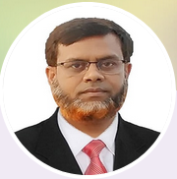
বিশ্বের আট গুরুত্বপূর্ণ শহর ও প্রায় ১৫৬ দেশে ‘মুজিব বর্ষ’ উদযাপন করা হচ্ছে।
জন্মশত বার্ষিকীর সকল আয়োজন
সফল হোক
মোহাম্মদ আমিনুল করিম
প্রভাষক পদার্থবিদ্যা
ও ICTE জেলা অ্যাম্বাসেডর, সিরাজগাঞ্জ
j.makarim@gmail.com
সকলকে ধন্যবাদ

